Slide 1


Udržitelný rozvoj a výstavba
Autor: Václav Kacbunda
M20106
Předmět: (YMPP2) Management podpůrných procesů 2

Slide 2
UDRŽITELNÝ ROZVOJ
-Rozvoj lidské společnosti, který uvádí v soulad:
Hospodářský pokrok
Společenský pokrok
Plnohodnotné zachování životního prostředí pro budoucí generace
DEFINICE:
Evropský parlament definuje udržitelný́ rozvoj jako: „zlepšovaní́ životní́ úrovně̌ a blahobytu lidí v mezích kapacity ekosystémů při zachování přírodních hodnot a biologické́ rozmanitosti pro současné́ a příští generace“.

Slide 3
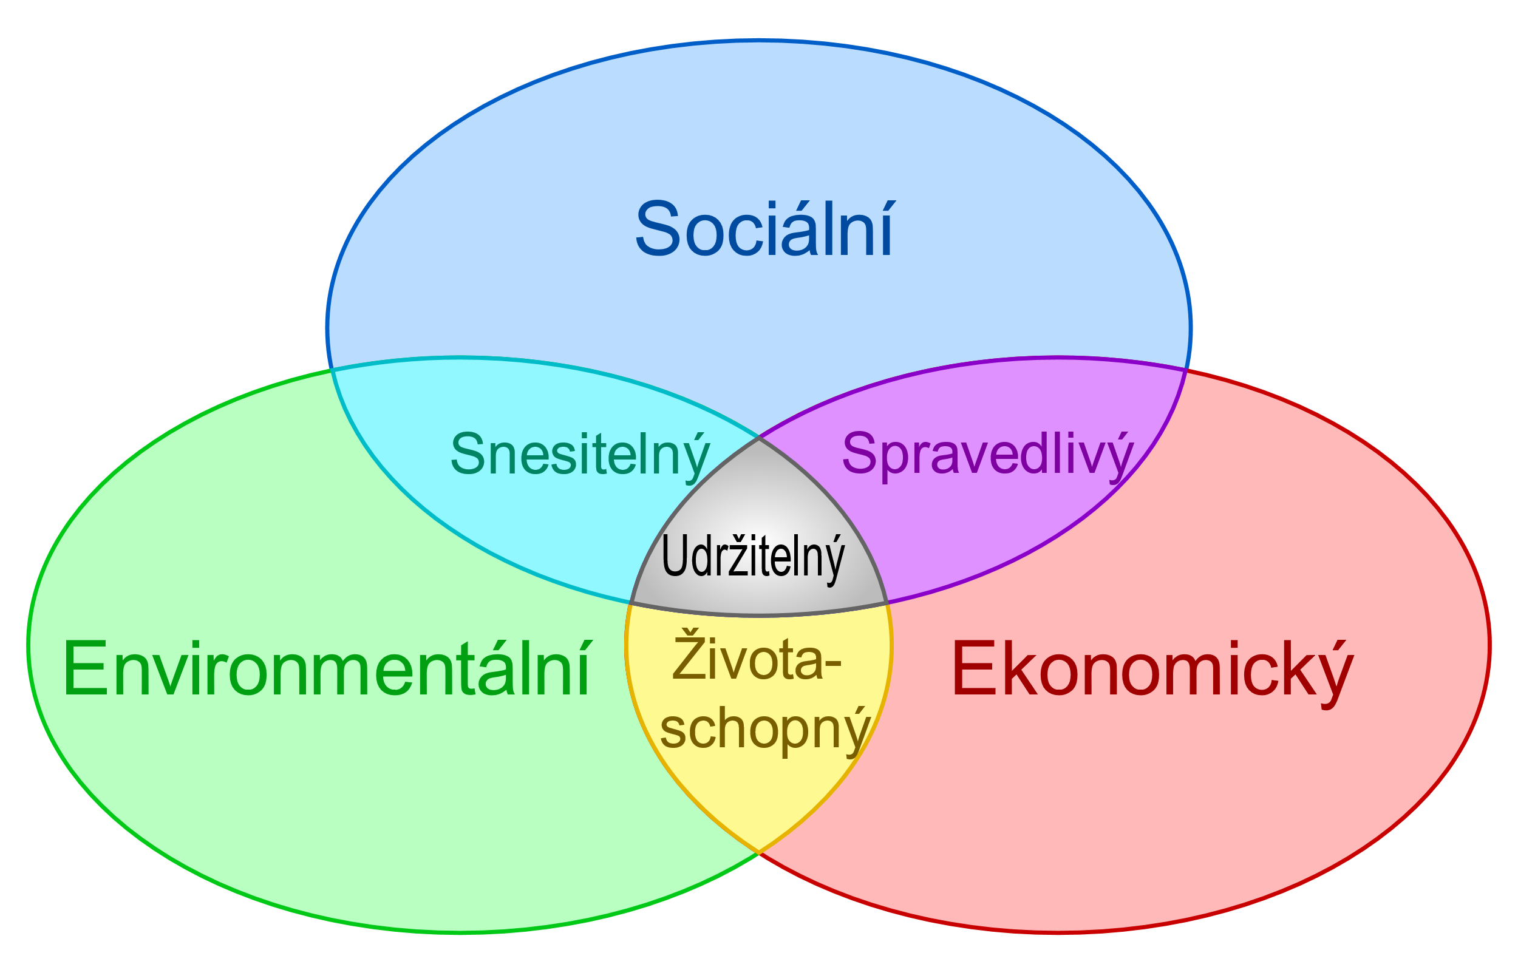
Hlavním cílem udržitelného rozvoj:
Patří zachování životního prostředí budoucím generacím v co nejméně pozměněné podobě
Je postaven na sociálním, ekonomickém, environmentálním pilíři
Obr. 1 Pilíře udržitelného rozvoje (KUDA, F.)

Slide 4
PILÍŘE
Sociální
aktiva- vyvažování nerovností mezi jednotlivými společenskými skupinami a jednotlivci
Odstraňování chudoby lokálně a globálně
Rovný přístup k základním hygienickým a lékařským podmínkám
Potlačování projevů diskriminace, rasismu, xenofobie, náboženské nesnášenlivosti

Slide 5
Environmentální
Vychází́ z faktu, že v omezeném systému není́ neomezený růst možný́.
Proto je nutně uvědomit si hodnotu ekosystémů a jejich služeb, náležité̌ ji ocenit (ať̌ již̌ duchovně̌ či materiálně̌) a dobře ji střežit.
Environmentální́ pilíř̌ zasahuje jak do roviny sociální́, tak ekonomické́.
Udržitelný rozvoj je občas mylně chápán pouze jako synonymum k ochraně přírody, potažmo životního prostředí (v úzce vymezeném přírodním slova smyslu).

Slide 6
Ekonomický
Sestává ze všech hospodářských aktiv v dané společnosti, interakcí mezi nimi a mezi společností a životním prostředím.
Jeho správné uchopení je největší výzvou k udržitelnému rozvoji
Rovina ekonomická́ zahrnuje jednak pobídkové́ nástroje pro ty ekonomické́ subjekty, které́ se nechtějí́ přizpůsobit imperativu udržitelnosti dobrovolně, ale také parametry, plně tržně kompatibilní mechanismy, které náhle umožnují zcela funkčnímu trhu se všemi jeho výhodami životní́ prostředí chránit a nikoli je ohrožovat nebo poškozovat.

Slide 7
HISTORIE
1968 - byl založen tzv. Římský klub (Club di Roma), který sdružuje uznávané osoby z mnoha zemí a provádí výzkumy, které se zabývají problémy vývoje světa jako celku, aby bylo možno vést rozhodující kroky ke stanovení limitů růstu, popř. limitů směru růstu.
1972- uvěřejnění zprávy Massachusettského technologického institutu (počítačové simulace vývoje lidské populace a využívání přírodních zdrojů do roku 2100 = populační úpadek, vyčerpání úrodnosti, nedostupnost energetických zdrojů.
1972- konference OSN- prostředí člověka
Rozvojové země nazývaný globální jih
Vysoce rozvinuté země nazývaný globální sever

Slide 8
HISTORIE
1987 - stanovena definice trvale udržitelného rozvoje (Bruntland report)
1992- Summit Země – široké povědomí (průmyslové katastrofy – Černobylská havárie, chemický závod v Bhopálu, havárie tankeru)
2002- Summit v Johannesburgu- dohoda o záchování přírodních zdrojů a planetární biodiverzity
2005- ukončen projekt Hodnocení ekosystému na přelomu tisíciletí – generální tajemník OSN Kofi Annan- vycházející z úmluv o biologické rozmanitosti a boji proti rozšířování pouští atd.
Donutili širokou veřejnost k hlubokým otázkám a vzniku nejrůznějších organizací (např. Greenpeace)- Udržitelný rozvoj se stal veřejně diskutovaným tématem

Slide 9
Princip
Jestliže vycházíme ze zjištění, že hospodářská úroveň globálního severu je založena na intenzivním využívání přírodních zdrojů a následném znečišťování, často i destrukci mnohých ekosystémů, je třeba se obávat, že cesta zemí globálního jihu k podobnému stavu prosperity přinese ještě masiv- nější degradaci biosféry, než jaká probíhá dnes. A jelikož je jasné, že není možné ani účelné bránit chudým populacím v dosažení stejné míry úrovně života, jaká je ve vyspělých zemích standardem, mezi hlavní úkoly trvale udržitelného rozvoje patří zejména definovat koncepce, které by dokázaly omezit dopad lidské populace na životní prostředí (v podstatě snížit tzv. ekologickou stopu).

Slide 10
Obrázek č.2- Globální sever a globální jih

Slide 11
Cíle udržitelného rozvoje
Zpráva od WCED (World commisson on envrinonment and development)-
Udržitelný rozvoj je takový, který naplňuje potřeby přítomné generace, aniž by ohrozil schopnost naplňovat potřeby budoucí generace
Potřeby- základní potřeby nejchudších obyvatel
Zpráva uvádí trvalou ochranu genové rozmanitosti (rostlinné a živočišné a celých ekosystémů)
Biologicky pestré prostředí je více odolnější na náhlé krize a vykazuje vyšší schopnost regenerace
Heslem tohoto pojetí udržitelného rozvoje se stal připisovaný citát Antoina de Saint-Exupéry:
„Nedědíme Zemi po našich předcích, nýbrž si ji vypůjčujeme od našich dětí.”

Slide 12
Sedmnáct Cílů udržitelného rozvoje- (Sustainable Development Goals – SDGs) (2015-2030)
je prezentován jako program OSN rozvoje na následujících 15 let
Dnes v ekonomii je rozlišována tzv. :
Slabá udržitelnost
-v budoucnu nedojde ke snížení celkové ekonomické hodnoty zdrojů i produktů z nich získaných, tj. připouští, že z primárních, neobnovitelných zdrojů je možné čerpat, pokud ovšem je vytvořena příslušná protihodnota (tj. čerpání neprobíhá ztrátově). Takto získaný výrobek po skončení doby svého užívání musí být beze zbytku recyklován, aby nedocházelo ke ztrátám.

Slide 13
Silná udržitelnost
-v současné době považována v krátkodobém i střednědobém hledisku za obtížně realizovatelnou, vyžaduje nesnižující se hodnotu zdrojů, tedy princip silné udržitelnosti umožňuje čerpat jen obnovitelné zdroje, neobnovitelné jako zdroj energie vůbec neuvažuje.
Měření udržitelnosti za pomoci- indikátory trvale udržitelného rozvoje- chování lidské společnosti ke zdrojům
Např. podíl elektrické energie získané z obnovitelných zdrojů

Slide 14
DOKUMENTY O UDRŽITELNÉM ROZVOJI
Deklarace Konference Organizace spojených národů o životním prostředí
Naše společná budoucnost
Deklarace Konference OSN o životním prostředí a rozvoji
Agenda 21
Johannesburská deklarace o udržitelném rozvoji
Implementační plán ze Světového summitu o udržitelném rozvoji
Budoucnost, kterou chceme

Slide 15
INFORMAČNÍ A KOMUNIKAČNÍ TECHNOLOGIE PRO UDRŽITELNÝ ROZVOJ
Způsob využívání ICT k udržitelnému rozvoji
První pokusy použití ICT v rozvojových zemí v pol. 50 let 20. století
Poprvé použiti počítače v oblasti rozvoje v roce 1956 v Indii
Od té doby jsou využívány ICT po celém světe a jejich zavádění nejenom roste, ale dochází k jejich zdokonalování a inovacím

Slide 16
OTEVŘENÉ VZDĚLÁVACÍ ZDROJE
Aarhuská úmluva- úmluva Evropské hospodářské komise OSN o přístupu k informacím, účasti veřejnosti na rozhodování a přístupu k právní ochraně v záležitosti s životním prostředím.
Otevřené vzdělávací zdroje- ideální forma informačních zdrojů
Stiglitze, je šíření znalostí jedním ze základních předpokladů pro rozvoj, který vyžaduje podporu veřejnosti. OER může také podpořit šíření znalosti jako veřejného statku.

Slide 17
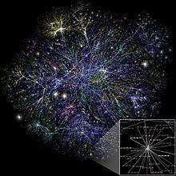
SOUVISEJÍCÍ KONCEPTY A MODELY
DIGITÁLNÍ EKONOMIKA – alokace zdrojů, za použití informačních a komunikačních technologií
Koncept provázanosti
  Změna celé struktury řízení podniku
  Vznik nových odvětví
Obr. 3 Grafické́ znázornění časti internetu

Slide 18
CIRKULÁRNÍ EKONOMIKA
  Koncept, který je integrální součástí udržitelného rozvoje
  Zabývá se způsoby, jak zvyšovat kvalitu životního prostředí a lidského života prostřednictvím zvyšování efektivity produkce
  2 cirkulující okruhy, jež mají každý svou logiku
    První operuje s látkami organického původu
    Druhý operuje se synteckými látkami
Možné snadno navrátit do biosféry
Možnost extrahovat a opět použit

Slide 19
KLIMATICKÁ ZMĚNA
  Významná a neustálá změna ve statistickém rozložení povětrnostních poměrů probíhající v rozmezí od jednoho desetiletí po miliony let
    Může jít o změnu v průměrných klimatických podmínkách i o změnu výskytu extrémních povětrnostních jevů
    Změna klimatu je způsobena faktory, jako jsou biologické procesy, změny slunečního záření dopadající na Zemi, změny deskové tektoniky a sopečné erupce

Slide 20
PŘEKÁŽKY
Otázky které často vyvolávají trvale udržitelný rozvoj:
  Není trvale udržitelný rozvoj v podstatě jen způsobem, jak lépe nakládat s neobnovitelnými zdroji?
  Chce trvale udržitelný rozvoj zachovat výhradně hodnotu přírodního kapitálu?
  Jak dlouho je ekonomický růst, který je vždy exponenciální, udržitelný?

Slide 21
TRVALE UDRŽITELNÝ ROZVOJ V ČR
Neexistence principu TUR před rokem 1989
Některé zákony přísnější než na Západě (recyklace)
Obvykle zaváděny projekty menšího rozsahu
90. léta byla ve znamení restrukturalizace průmyslu a omezení znečišťování ovzduší i vody. Narůstá podíl tříděného i recyklovaného odpadu.
V roce 2005 byl schválen zákon o podpoře využívání obnovitelných zdrojů energie (180/2005 Sb.), který garantuje minimální výkupní ceny a umožňuje výrobcům z obnovitelných zdrojů uzavírat dlouhodobé smlouvy.

Slide 22
Rada vlády pro udržitelný rozvoj
  je poradním orgánem vlády České republiky ve věcech strategického plánování a udržitelného roz- voje. Ve své činnosti pak: „iniciuje, koncipuje, koordinuje, sleduje, vyhodnocuje a podporuje strategické dimenze v řízení státu.
  Klíčovým dokumentem- strategický rámec ČR 2030
  Fórum udržitelného rozvoje- příležitostné setkání- vytvoření veřejného prostoru k diskuzím
  Evropský týden udržitelného rozvoje
  Česká rada pro udržitelný rozvoj
  Studium v ČR- Katedře sociální a kulturní ekologie Fakulty humanitních studií Univerzity Karlovy
  PODPORA UR- Ekotopfilmu

Slide 23
UDRŽITELNÁ VÝSTAVBA BUDOV A JEJÍ UPLATŇOVÁNÍ VE STŘEDNÍ EVROPĚ
Součástí trvale udržitelného rozvoje- konkrétně ve stavebnictví a užívání staveb
Výstavba, která uvádí v soulad environmentální́, sociální́ a ekonomické́ aspekty při výstavbě̌ a provozu budov.
V praxi jsou různá certifikační schémata, která pomáhá určit do jaké kategorie budova spadá
Agenda 21 pro udržitelnou výstavbu navazuje na dokument Agendy 21, která definuje udržitelnou budovu, která vykazuje následující aspekty:

Slide 24
spotřebovává minimální množství energie a vody během svého života,
využívá efektivně suroviny (materiály šetrné k životnímu prostředí, obnovitelné materiály),
má zajištěnu dlouhou dobu životnosti (kvalitní konstrukční zpracování, adaptabilita kon- strukce pro různé druhy provozu),
vytváří co nejmenší množství odpadu a znečištění během svého života (trvanlivost, recyklo- vatelnost),
efektivně využívá půdu,
dobře zapadá do přirozeného životního prostředí,
je ekonomicky efektivní z hlediska realizace i provozu,
uspokojuje potřeby uživatele nyní i v budoucnosti (pružnost, adaptabilita, kvalita místa),
vytváří zdravé životní prostředí v interiéru.

Slide 25
Principy udržitelného rozvoje
  Stavební průmysl a vystavené prostředí zahrnující existenci a provoz všech produktů stavební́ činnosti, jako jsou budovy, mosty, silnice, sila, přehrady aj.,
  Stavebnictví je v EU největší průmyslový sektro- 11%HDP, 7,5% aktivního obyvatelstva
  40% spotřeba energie a přibližně stejné % produkce emisí sklen.plynů (CO2)
  Podstatně více ovlivňuje živ.prostředí -> potenciál ke zlepšení
  Efektivní využívání nových progresivních mat. a kcí řešení
  Tradiční principy vs nové vycházejí ze 3 základních aspektů:
    Kvalita konstrukčního řešení kvalita životního prostředí
    Nákladů ekonomická efektivita a omezení
    Času potřebného na realizaci stavby sociální a kulturní souvislosti

Slide 26
HLAVNÍ ÚKOLY UDRŽITELNÉHO ROZVOJE
ENVIROMENTÁLNÍ ASPEKTY
ENERGIE- Cílem je zvýšit energetickou účinnost výstavby a provozování budov
  Opatření na úsporu energie
  Využívání obnovitelných zdrojů energie
  Inteligentní řízení energetických systémů budov
MATERIÁL- efektivnější využívání materiálu
  Šetření neobnovitelných přírodních zdrojů
  Regulované využívání obnovitelných zdrojů (dřevo)
  Orientace na konstrukce s dlouhou životností
  Recyklace stavebních materiálů

Slide 27
EMISE / ODPADY- cílem je snížit množství emisí a odpadů
  Snižování emisí svázaných s vlastní výstavbou a provozováním budov
  Snižovat množství nerecyklovaných odpadů
  snižovaní emisí vytvářením podmínek pro omezení pravidelné individuální dopravy autem (zajištění kvalitní veřejné dopravy, podpora dopravy jízdními koly aj.).
VODA- cílem je snížit množství spotřebovávané kvalitní vody
  Využívání dešťové vody
  Snižovat spotřebu pitné vody
PŮDA- cílem je přispívat k trvale udržitelnému rozvoji sídel
  Efektivní využití půdy
  Rekonstrukce a revitalizace budov
  Dekontaminace a využití brownfieldu

Slide 28
EKONOMICKÉ ASPEKTY
  NÁKLADY NA REVITALIZACI- optimalizovat náklady tak, aby kvalitní výstavba byla dostupná všem potencionálním uživatelům
  max. funkčnost s min. environmentálními dopady
  PROVOZNÍ NÁKLADY- Optimalizovat provozní náklady, včetně nákladů na údržbu, opravy, modernizaci a rekonstrukce dlouhodobou životnost
  ŽIVOTNOST- cílem je zajistit dlouhodobou životnost budovy
  Volit trvanlivé materiály, kce
  Zvýšit životnost kcí prodloužit kvalitní funkcí objektu
  MÍSTNÍ EKONOMIKA- vytvářet prac. příležitosti pro obyvatele v místě bydliště a tím omezit denní dojíždění do práce podpořit místní ekonomiku a zaměstnanost

Slide 29
SOCIOKULTURNÍ ASPEKTY
  KVALITA cílem je zvyšovat kvalitu a funkčnost vnitřního a vnějšího prostředí
    Zajištění kvalitního vnitřního prostředí po stránce- tepelně vlhkostního komfortu, osvětlení, akustického komfortu, větrání, hygieny, estetiky
  BEZPEČNOST Cílem je zajistit bezpečnost vnitřního a vnějšího prostředí i okolí
    Zajištění požární, provozní bezpečnosti, přístupu handicapovaných lidí, před kriminalitou a terorismem
  SPOLEČNOST cílem je pozitivně ovlivňovat místní společenské klima a zaměstnanost
    Podpora zaměstnanosti, vyvážit místní sociální struktury…
  KULTURA cílem je chránit a udržovat kulturní dědictví
    Ochrana a rekonstrukce histor. pámatek, využívání stávajících objektů

Slide 30
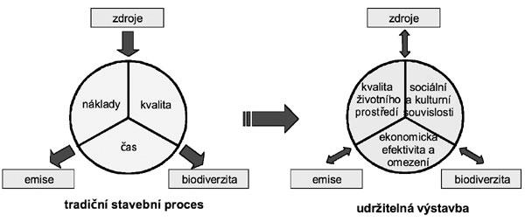
Obr. 4 Transformační proces z tradičního pojetí stavební výroby do nového pojetí udržitelné výstavby. (Obousměrné́ šipky vyjadřují schopnost přírodního prostředí asimilovat určité množství negativních dopadů bez ohrožení jeho stability).

Slide 31
EU PRÁVNÍ NÁLEŽITOSTI
  Zřetelně podporuje cíle vyplívající z udržitelného rozvoje
  Směrnice rady 89/106/EHS o stavebních výrobcích
    Směrnice stanovuje základní požadavky na stavbu konkrétně šest základních požadavků, které mají být zajištěny v rámci celého životního cyklu:
      Mechanická odolnost a stabilita,
      požární bezpečnost,
      šetrnost k lidskému zdraví, prostředí a hygienickým potřebám,
      bezpečnost při užívání,
      ochrana proti hluku,
      Energetická úspornost
  V normativní oblasti byl zaveden soubor norem řady ISO EN 14 000 (systém environmentálního managementu)– soustava norem založena kvalitě vnitřního prostředí, především tepelně technické požadavky a další.

Slide 32
ECTP a VÝZKUMNÉ PRIORITY
  EVROPSKÁ STAVEBNÍ TECHNOLOGICKÁ PLATFORMA
      Cílem je mobilizovat všechny složky stavebného sektoru
      Strategická agenda pro výzkum v sektoru evropského stavebnictví - plán implementace -> obsahuje 9 priorit
      Priorita A: Technologie pro zdravé, bezpečné, přístupné a stimulující vnitřní prostředí pro všechny uživatele.
      Priorita B: Nové způsoby využívání podzemních prostor.
      Priorita C: Nové technologie, koncepce a progresivní materiály pro efektivní a čisté budovy.
      Priorita D: Snižování environmentálních vlivů a vlivů lidí na vystavěné prostředí a města.
      Priorita E: Udržitelný management dopravních a inženýrských sítí.
      Priorita F: „Živoucí“ historické památky pro atraktivní Evropu.
      Priorita G: Zvýšení bezpečnosti v rámci sektoru stavebnictví.
      Priorita H: Nové integrované procesy pro sektor stavebnictví.
      Priorita I: Stavební materiály s vysokou přidanou hodnotou.

Slide 33
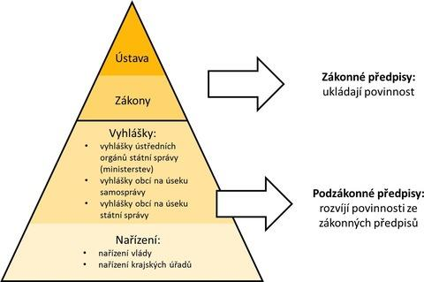
POVINOSTI VLASTNÍKA STAVBY VYPLÍVAJÍCÍ Z PRAVNÍCH PŘEDPISŮ ČR
  Povinnosti vlastníka viz. zákon č. 183/2006 Sb. (Stavební zákon)
Obr. 5 Druhy právních předpisů

Slide 34
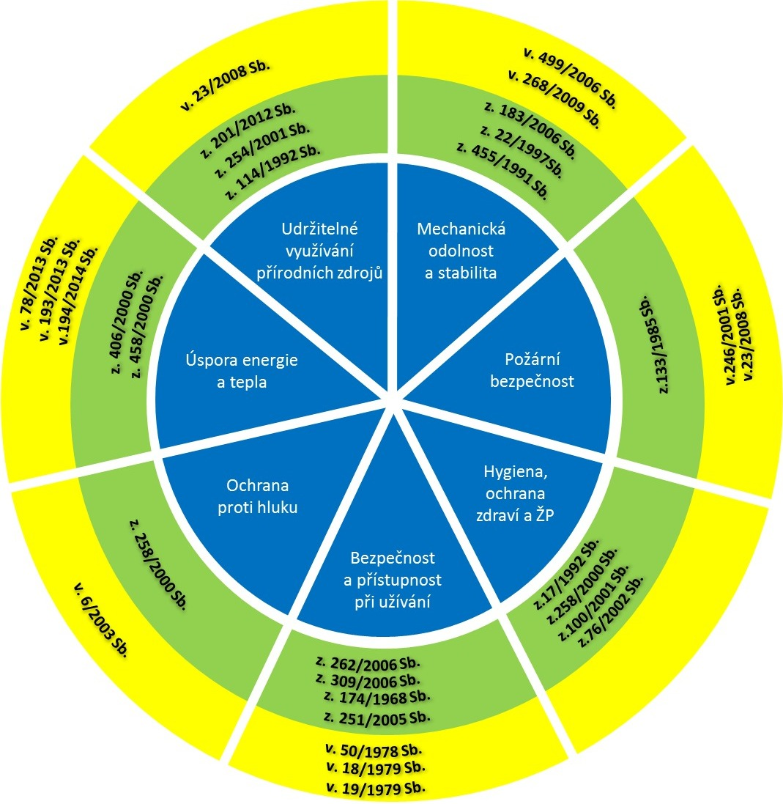
ZÁKONNÉ POVINNOSTI VLASTNÍKA STAVBY
Zákonné povinnosti vycházejí ze základních požadavků EU
Prvních 6 (modrých) je implementováno do českých právních předpisů + udržitelné využívání přírodních zdrojů od 1.7.13
Obr. 6 Základní požadavky na stavby (§ 156 zák. č. 183/2006 Sb., stavební zákon, příloha č. I. nařízení Evropského parlamentu a Rady (EU) 305/2011)

Slide 35
Po dobu ekonomicky přiměřené životnosti musí stavby při běžné údržbě plnit tyto základní požadavky na stavby:
mechanická odolnost a stabilita,
požární bezpečnost,
hygiena, ochrana zdraví a životního prostředí,
bezpečnost a přístupnost při užívání,
ochrana proti hluku,
úspora energie a tepla.

Slide 36
ZÁKONNÉ POVINNOSTI TECHNICKÉ A PROVOZNÍ
  Velké množství
  Povinnosti týkající se hygieny
  Intervaly jsou různé podle typu budovy
ZÁKONNÉ POVINNOSTI EKONOMICKÉ
  Finanční zajištění a plánování investičních nákladů
  Účetní evidence, odpisování majetku a vedení daňové evidence
ZÁKONNÉ POVINNOSTI PRÁVNÍ
  Povinnosti týkající se práva (vlastník nakládá se svým majetkem)
  Koupě, prodej, pronájem -> každý úkon vázán smluvně

